Slide 1



Part 03
类与对象
class & object

Slide 2
类与对象
什么是类、对象
类（Class）是C++中用于定义对象的蓝图或模板，它封装了数据（成员变量）和操作这些数据的函数（成员函数）。通过类的定义，可以创建对象，表示具体的实体。（具有相似性的元素集合）
对象是类的实例化。在面向对象编程（OOP）中，类定义了对象的结构和行为，而对象是类的具体实现。每个对象都有类定义的属性和方法，但对象之间的属性值可以不同。
优点：封装性（数据和接口）、隐秘性（公有和私有）、代码重用性（直接调用成员）、代码可维护性、扩展性（随时按需添加）

Slide 3
类与对象入门
结构体与类的异同
类的定义、对象的创建（定义结构体时赋值）
私有和公有成员
结构体的定义位置
结构体：
缺省公有
更适合简单的数据结构封装
结构体在C++和C中的区别（细节）
  在C中结构体仅有数据成员，无成员函数、构造和析构函数概念，全体成员公有
类：
缺省私有
更适合更复杂的对象模型和行为封装

Slide 4
类与对象入门
结构体与类的区别
类的声明、定义、对象的创建
私有和公有成员
结构体的定义位置
const int MAX_NUM = 500;
class Person; // 声明
......
// 定义Person类
class Person {
public:
std::string name;
int age;
// 构造函数
Person() : name("Unnamed"), age(0) {}
// 参数化构造函数
Person(std::string n, int a) : name(n), age(a) {}
// 成员函数
void introduce() const {
cout << "Name: " << name << ", Age: " << age << endl;
}
} p[MAX_NUM + 1]; // 在类定义时附带初始化一个类数组
// 结构体的副赋初值方式
Person person1; // 使用无参构造函数初始化对象
Person person2("Alice", 30); // 使用带参构造函数创建对象
（注：构造函数可以重载）
Person person3 = person2; // 使用对象赋值，整体的内存拷贝
Person person4{"Bob", 25}; // 使用结构体风格的初始化，也可形象地成为列表初始化
类的声明和定义分开的好处
在大文件中起目录作用
先将程序（所有）所需要的类用声明形式列举出来，在后续就能够直接互相调用

Slide 5
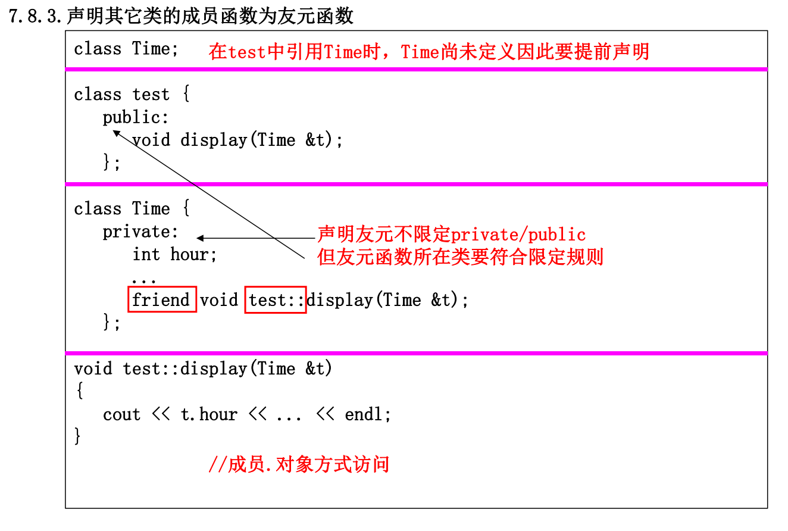
类与对象入门
结构体与类的区别
类的声明、定义、对象的创建
私有和公有成员
结构体的定义位置
const int MAX_NUM = 500;
class Person; // 声明
......
// 定义Person类
class Person {
public:
std::string name;
int age;
// 构造函数
Person() : name("Unnamed"), age(0) {}
// 参数化构造函数
Person(std::string n, int a) : name(n), age(a) {}
// 成员函数
void introduce() const {
cout << "Name: " << name << ", Age: " << age << endl;
}
} p[MAX_NUM + 1]; // 在类定义时附带初始化一个类数组
// 结构体的副赋初值方式
Person person1; // 使用无参构造函数初始化对象
Person person2("Alice", 30); // 使用带参构造函数创建对象
（注：构造函数可以重载）
Person person3 = person2; // 使用对象赋值，整体的内存拷贝
Person person4{"Bob", 25}; // 使用结构体风格的初始化，也可形象地成为列表初始化
提前声明！
类的声明和定义分开的好处
在大文件中起目录作用
先将程序（所有）所需要的类用声明形式列举出来，在后续就能够直接互相调用

Slide 6
类与对象入门
结构体与类的区别
类的定义、对象的创建
私有和公有成员
结构体的定义位置
私有和公有是指对外而言，私有变量对外不能被访问（取值、赋值）
在结构体的“内部”（注意到这个内部是广义的内部，包括体外实现的成员函数），可以任意被访问
数据与接口的概念：
  数据：指的是类或结构体中的成员变量。这些变量存储了对象的状态或属性。
  接口：指的是类或结构体中的成员函数。这些函数提供了访问和操作数据的方式。接口将内部实现细节隐藏起来，仅暴露必要的功能给外界使用。

Slide 7
类与对象入门
结构体与类的区别
类的定义、对象的创建（定义结构体时赋值）
私有和公有成员
结构体的定义位置：一般是程序开头（单程序）或头文件中（大项目）
模块化和代码组织：声明与实现分开，提高代码的组织性和可维护性。
代码复用：头文件可以被多个源文件包含，从而实现代码的复用。
编译速度：在C++编译过程中，每个源文件会单独编译，然后链接在一起生成最终的可执行文件。将结构体定义放在头文件中，可以确保所有包含该头文件的源文件在编译时都能看到相同的结构体定义，从而避免编译错误和不一致性。
前向声明与定义的分离：阅读代码时看头文件即可了解主要功能

Slide 8
类与对象入门
成员函数、成员函数的体外实现
构造函数和析构函数
域作用符、低层屏蔽高层
this指针
友元函数：定义与使用
成员函数是定义在类中的函数，用于访问、操作类的成员变量
成员函数可以在类的内部定义并实现，也可以在类的外部实现。（下面给出工程项目中常用的组织结构）
// MyClass 类定义头文件
class MyClass {
private:
int value;
public:
// 构造函数
MyClass(int val);
// 成员函数声明
void setValue(int val);
int getValue() const;
// 常成员函数，定义时后面加个const，只能访问不能修改内部变量，不需掌握
};
// MyClass.cpp 类实现文件
#include "MyClass.h"
// 构造函数实现
MyClass::MyClass(int val) : value(val) {}
// 成员函数实现
void MyClass::setValue(int val) {
value = val;
}
int MyClass::getValue() const {
return value;
}
// main.cpp 主程序文件
#include <iostream>
#include "MyClass.h"
int main() {
MyClass obj(10);
std::cout << "Initial value: " << obj.getValue() << std::endl;
obj.setValue(20);
std::cout << "Updated value: " << obj.getValue() << std::endl;
return 0;
}

Slide 9
类与对象入门
成员函数、成员函数的体外实现
构造函数和析构函数
域作用符、低层屏蔽高层
this指针
友元函数：定义与使用
构造函数在对象创建时自动调用，用于初始化对象
析构函数在对象销毁时自动调用，用于清理资源。
构造函数
  公有
  无返回类型
  允许重载
  建议重载
析构函数：目前涉及内容简单，甚至编程可以不对它做任何实现，仅需掌握后面会提到的调用时机
语法（牢记）：
class Person {
private:
std::string name;
public:
// 构造函数
Person(std::string n);
// 析构函数
~Person();
void introduce() const;
};
// 构造函数实现
Person::Person(std::string n) : name(n) {
cout << "Person created: " << name << endl; // 上面这里包含了对name赋值和打印name的操作
}
// 析构函数实现
Person::~Person() {
cout << "Person destroyed: " << name << endl;
}

Slide 10
类与对象入门
成员函数、成员函数的体外实现
构造函数和析构函数
域作用符、低层屏蔽高层
this指针
友元函数：定义与使用
域作用符（::）用于定义和访问类的成员函数和静态成员。低层屏蔽高层是指模块设计中的一种原则，低层模块的实现细节不应该暴露给高层模块。
作用域：在C++中，作用域（Scope）指的是变量或函数在代码中的可见范围。当一个变量在一个作用域中声明后，在该作用域内和嵌套的内层作用域内都可以访问它。然而，如果在嵌套的内层作用域中声明了一个同名变量，这个内层变量会屏蔽外层变量。

Slide 11
类与对象入门
成员函数、成员函数的体外实现
构造函数和析构函数
域作用符、低层屏蔽高层
this指针：this->... 调用
友元函数：定义与使用

Slide 12
类与对象入门
成员函数、成员函数的体外实现
构造函数和析构函数
域作用符、低层屏蔽高层
this指针
友元函数：定义与使用
作用：
  访问私有成员：友元函数或友元类可以直接访问目标类的私有成员和保护成员。这在某些情况下可以提高代码的灵活性和效率，例如，当两个类紧密耦合，需要共享私有数据时。
  增强封装性：友元关系允许在保持类的封装性的同时，实现类之间的紧密合作。友元可以访问类的内部实现，而不需要将这些成员暴露为公共接口。
  简化操作：使用友元可以避免大量的公共接口和访问器函数，使代码更简洁和直接。
语法（牢记）：（在某个类里面声明，声明的友元在实现实现的过程中就不需要加上friend关键字了）
  友元函数
    全局函数 friend void diplay(myClass b);
  友元类
    其他类：friend class myClass;
    其他类的成员函数
      friend void myClass::myFunc();

Slide 13
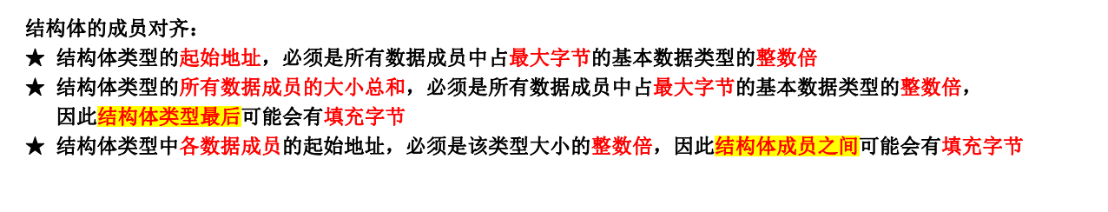
重点：成员字节对齐+结构体指针
结构体/类的大小计算：sizeof，结构体成员的首地址
class myClass1 {
public:
char a;
char b;
char c;
};
class myClass2 {
public:
char a;
float b;
char c;
};
class myClass3 {
public:
char a;
long long b;
char c;
};
class myClass4 {
public:
char a[1];
char b[20];
char c[1];
};
class myClass5{
public:
char a[3];
char b[5];
double c;
};
class myClass6 {
public:
char a[2];
char b[7];
double c;
};
int main()
{
myClass1 c1;
myClass2 c2;
myClass3 c3;
myClass4 c4;
myClass5 c5;
myClass6 c6;
cout << "Class1 的大小 : " << sizeof(c1) << endl;
cout << "Class1 起始地址 : " << &c1 << endl;
cout << "Class1 的 a 首地址 : " << (void *)(&c1.a) << endl;
cout << "Class1 的 b 首地址 : " << (void *)&c1.b << endl;
cout << "Class1 的 c 首地址 : " << (void *)&c1.c << endl;
...
return 0;
}
分析类的大小和类成员首地址

Slide 14
重点：成员字节对齐+结构体指针
class myClass1 {
public:
char a;
char b;
char c;
};
class myClass2 {
public:
char a;
float b;
char c;
};
class myClass3 {
public:
char a;
long long b;
char c;
};
class myClass4 {
public:
char a[1];
char b[20];
char c[1];
};
class myClass5{
public:
char a[3];
char b[5];
double c;
};
class myClass6 {
public:
char a[2];
char b[7];
double c;
};
int main()
{
myClass1 c1;
myClass2 c2;
myClass3 c3;
myClass4 c4;
myClass5 c5;
myClass6 c6;
cout << "Class1 的大小 : " << sizeof(c1) << endl;
cout << "Class1 起始地址 : " << &c1 << endl;
cout << "Class1 的 a 首地址 : " << (void *)(&c1.a) << endl;
cout << "Class1 的 b 首地址 : " << (void *)&c1.b << endl;
cout << "Class1 的 c 首地址 : " << (void *)&c1.c << endl;
...
return 0;
}
Class1 的大小 : 3
Class1 起始地址 : 0x16fb6f009
Class1 的 a 首地址 : 0x16fb6f009
Class1 的 b 首地址 : 0x16fb6f00a
Class1 的 c 首地址 : 0x16fb6f00b
Class2 的大小 : 12
Class2 起始地址 : 0x16fb6effc
Class1 的 a 首地址 : 0x16fb6effc
Class1 的 b 首地址 : 0x16fb6f000
Class1 的 c 首地址 : 0x16fb6f004
Class3 的大小 : 24
Class1 起始地址 : 0x16fb6efe0
Class1 的 a 首地址 : 0x16fb6efe0
Class1 的 b 首地址 : 0x16fb6efe8
Class1 的 c 首地址 : 0x16fb6eff0
Class4 的大小 : 22
Class1 起始地址 : 0x16fb6f012
Class1 的 a 首地址 : 0x16fb6f012
Class1 的 b 首地址 : 0x16fb6f013
Class1 的 c 首地址 : 0x16fb6f027
Class5 的大小 : 16
Class1 起始地址 : 0x16fb6efd0
Class1 的 a 首地址 : 0x16fb6efd0
Class1 的 b 首地址 : 0x16fb6efd3
Class1 的 c 首地址 : 0x16fb6efd8
Class6 的大小 : 24
Class1 起始地址 : 0x16fb6efb8
Class1 的 a 首地址 : 0x16fb6efb8
Class1 的 b 首地址 : 0x16fb6efba
Class1 的 c 首地址 : 0x16fb6efc8
参考结果
也可自己构造数据，问编译器！！

Slide 15
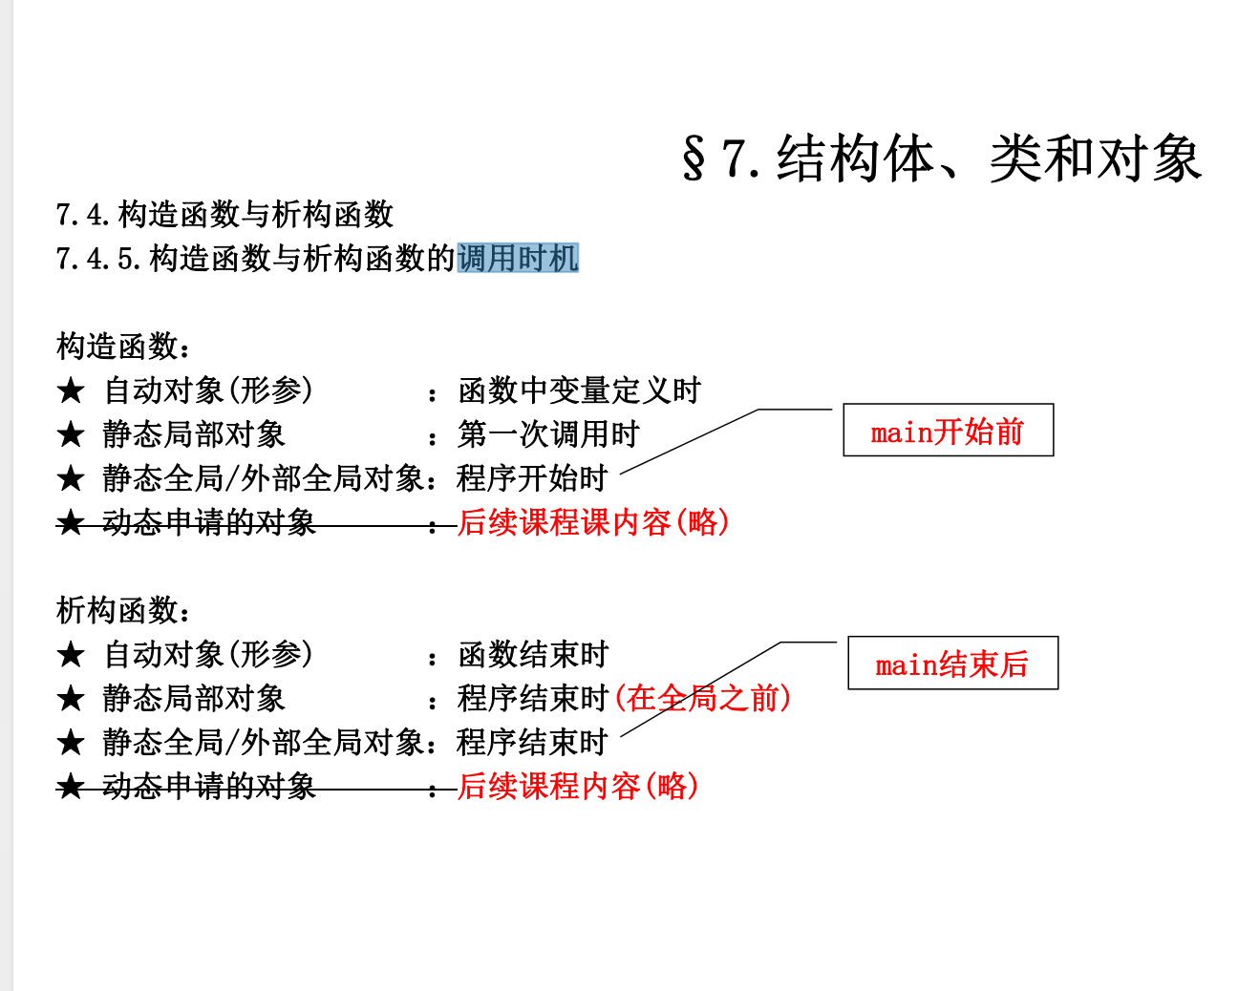
重点：构造函数和析构函数的调用时机
#include <iostream>
class Example {
public:
Example(const std::string& name) : name(name) {
std::cout << "构造函数调用：" << name << std::endl;
}
~Example() {
std::cout << "析构函数调用：" << name << std::endl;
}
private:
std::string name;
};
// 静态全局对象
Example globalExample1("全局对象1");
Example globalExample2("全局对象2");
void functionWithAutomaticObject() {
// 自动对象
Example automaticExample1("自动对象1");
Example automaticExample2("自动对象2");
}
void functionWithStaticLocalObject() {
// 静态局部对象
static Example staticLocalExample1("静态局部对象1");
static Example staticLocalExample2("静态局部对象2");
}
int main() {
std::cout << "程序开始" << std::endl;
functionWithAutomaticObject(); // 构造自动变量
functionWithStaticLocalObject(); // 构造静态局部变量
functionWithStaticLocalObject(); // 第二次调用不会再构造静态局部对象
std::cout << "程序结束" << std::endl;
return 0;
}
输出结果？

Slide 16
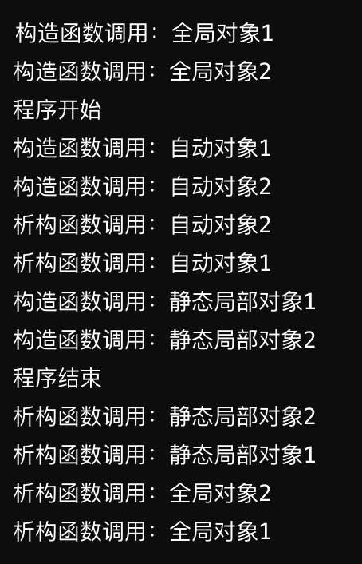
重点：构造函数和析构函数的调用时机
#include <iostream>
class Example {
public:
Example(const std::string& name) : name(name) {
std::cout << "构造函数调用：" << name << std::endl;
}
~Example() {
std::cout << "析构函数调用：" << name << std::endl;
}
private:
std::string name;
};
// 静态全局对象
Example globalExample1("全局对象1");
Example globalExample2("全局对象2");
void functionWithAutomaticObject() {
// 自动对象
Example automaticExample1("自动对象1");
Example automaticExample2("自动对象2");
}
void functionWithStaticLocalObject() {
// 静态局部对象
static Example staticLocalExample1("静态局部对象1");
static Example staticLocalExample2("静态局部对象2");
}
int main() {
std::cout << "程序开始" << std::endl;
functionWithAutomaticObject(); // 构造自动变量
functionWithStaticLocalObject(); // 构造静态局部变量
functionWithStaticLocalObject(); // 第二次调用不会再构造静态局部对象
std::cout << "程序结束" << std::endl;
return 0;
}

Slide 17
Part 04
期末总复习
louti (bushi

Slide 18
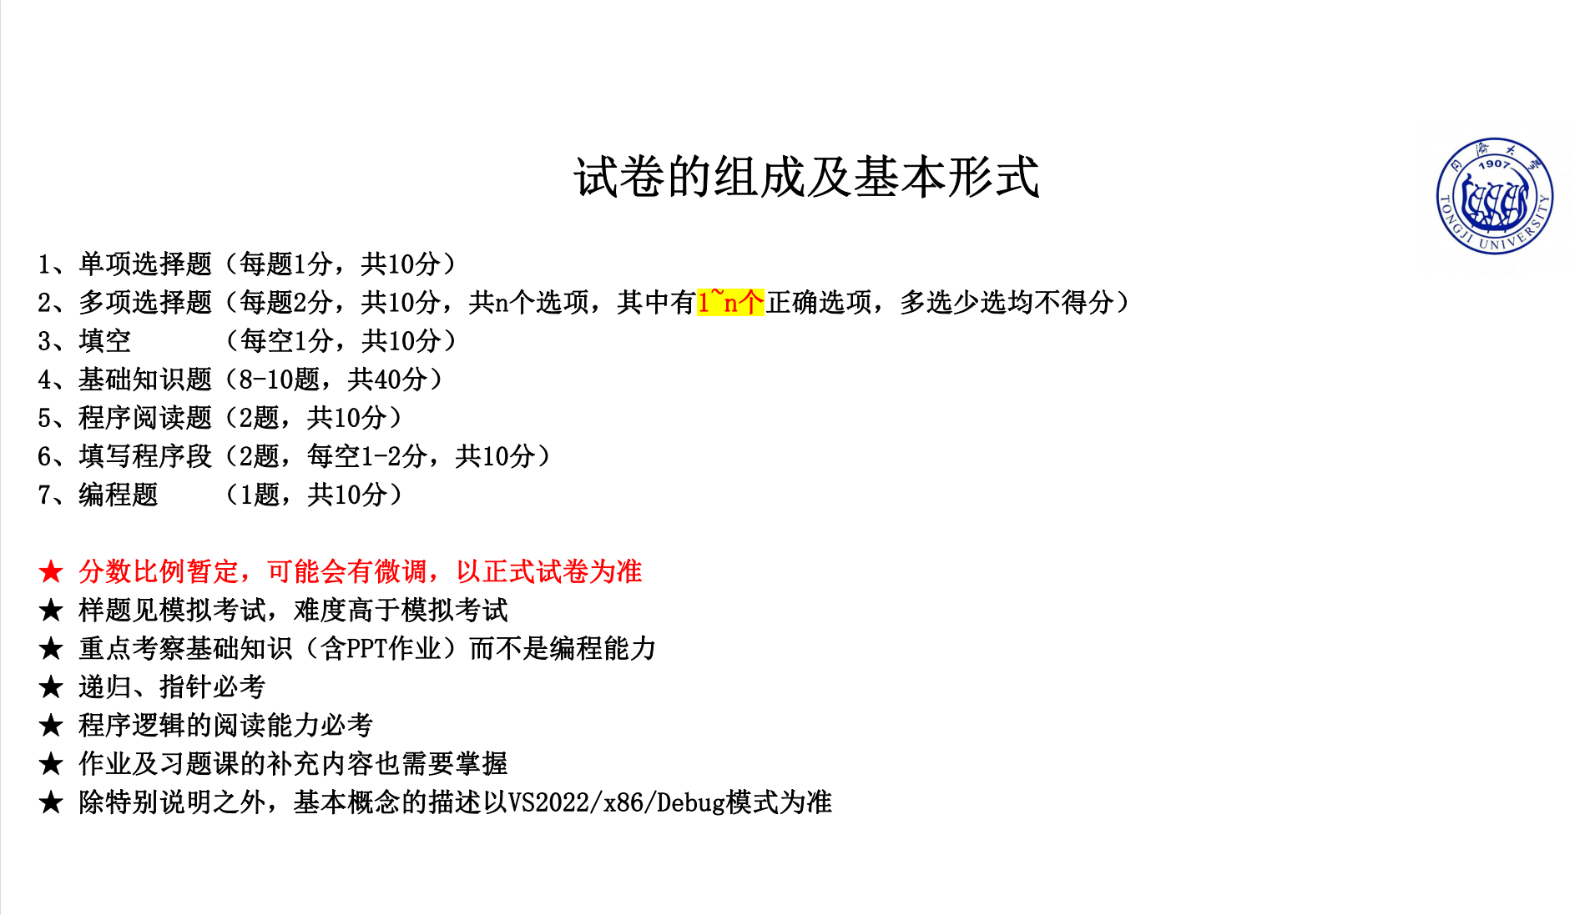
考什么？怎么复习？
复习建议：PPT > PPT作业 >> 编程作业 >> C++ Primer

Slide 19
知识清单：From期末安排与复习大纲
第02模块 基础知识：全看、反复看
  进制转换（10转2、8、16，2和10之间转要考虑小数）
  数据类型（记得不同数据类型的大小）
    整型：原码补码、赋值（短赋长/长赋短，有符号无符号）
    浮点型：见浮点数部分 IEE754 作业（不一定懂，但一定要会用）；浮点数有误差，多于精度的位数为不可信，作业中出现过
    字符型：ASCII码：’0’、’ ’、’A’、’a’；转义字符’0x41’，’\101’都代表 ’A’
    字符串常量
  运算和表达式
    运算符 + - * / %（%运算只能整数参与）
    自增自减、前缀后缀（考试里面会多次出现）
      int a = 1, b = 2; int c = b++, d = ++b; cout << “c : ” << c << “\n” << “d : ” << d << endl;
    赋值运算符 =， +=， *=，-=， /=， %=
      转换规则：
    混合表达式求值（本质是优先级与结合性！优先级与结合型十颗星，多次出现）
    运算过程中的整型提升（作业和ppt都有）

Slide 20
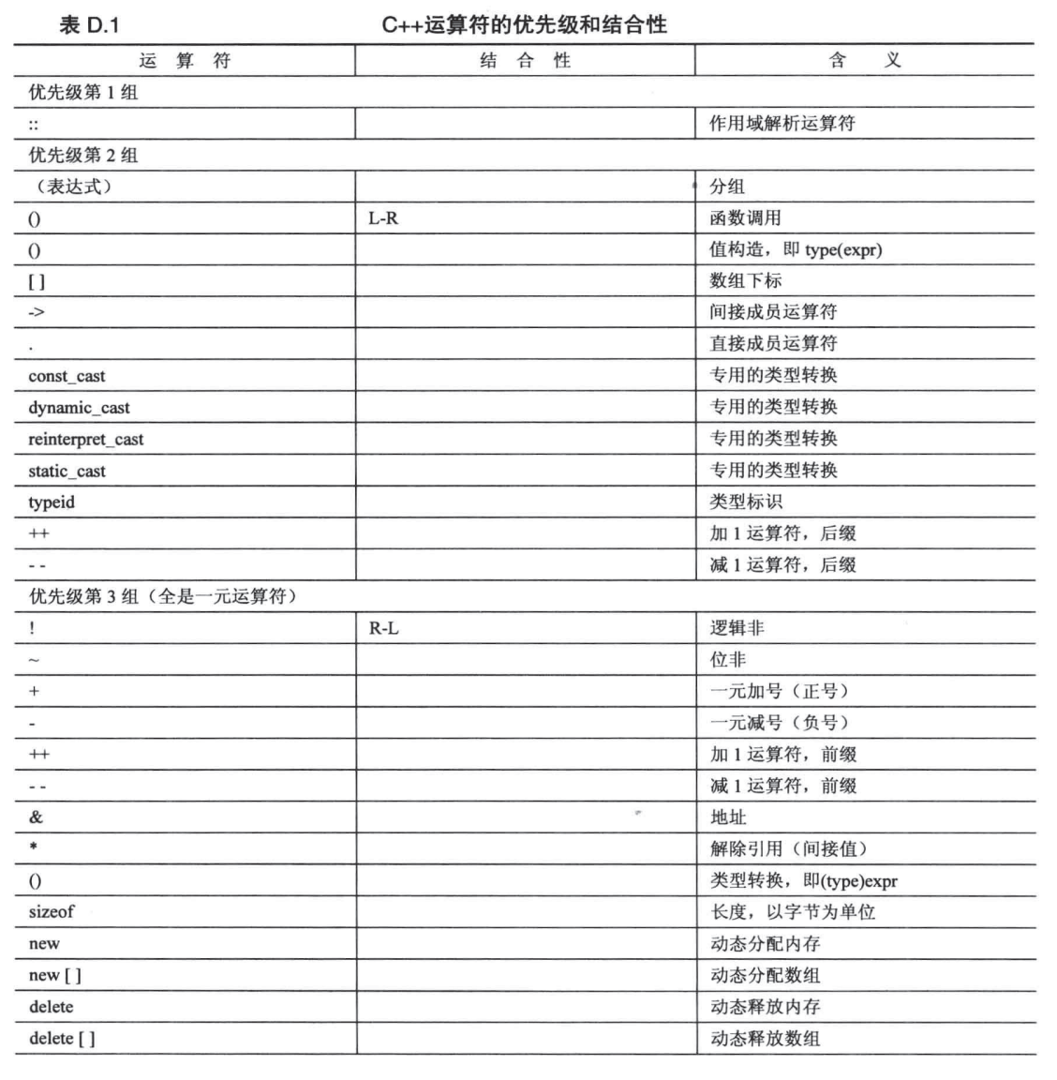
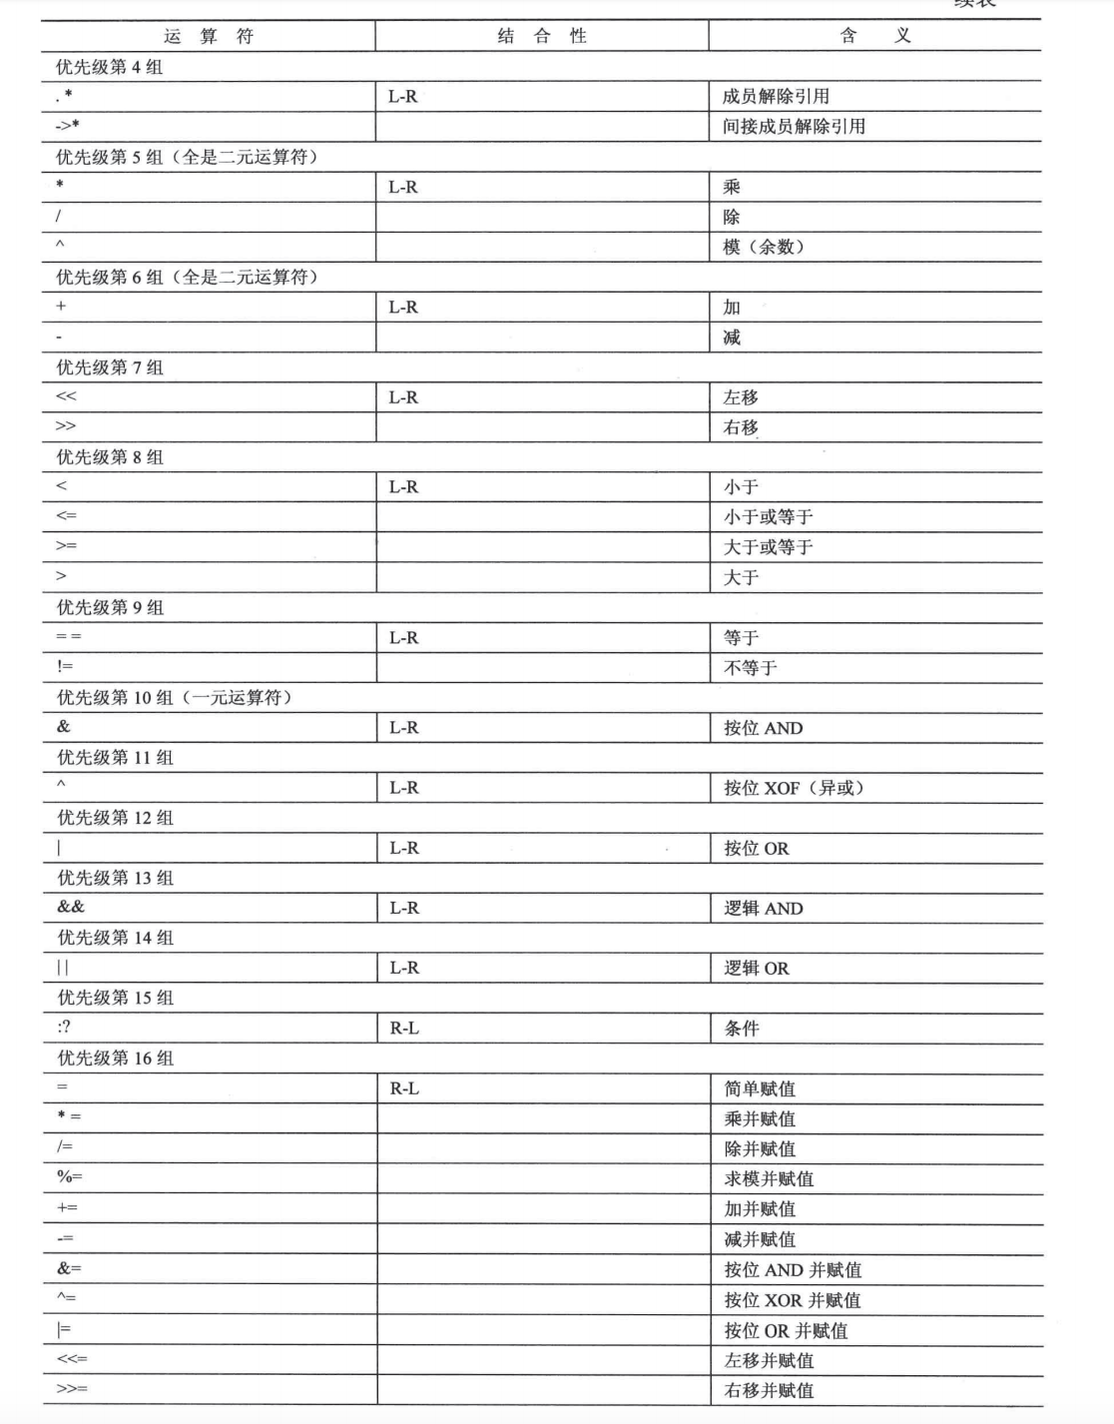
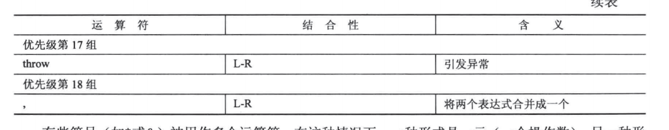
优先级与结合性

Slide 21
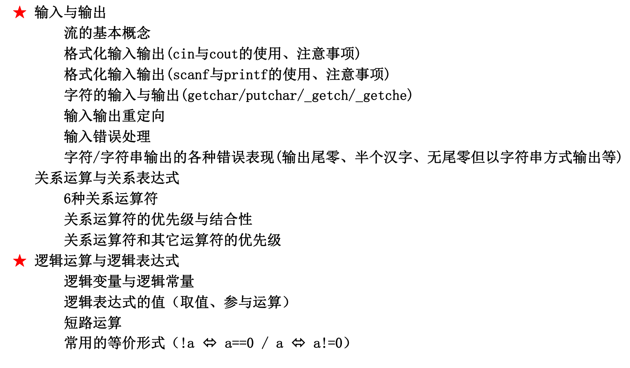
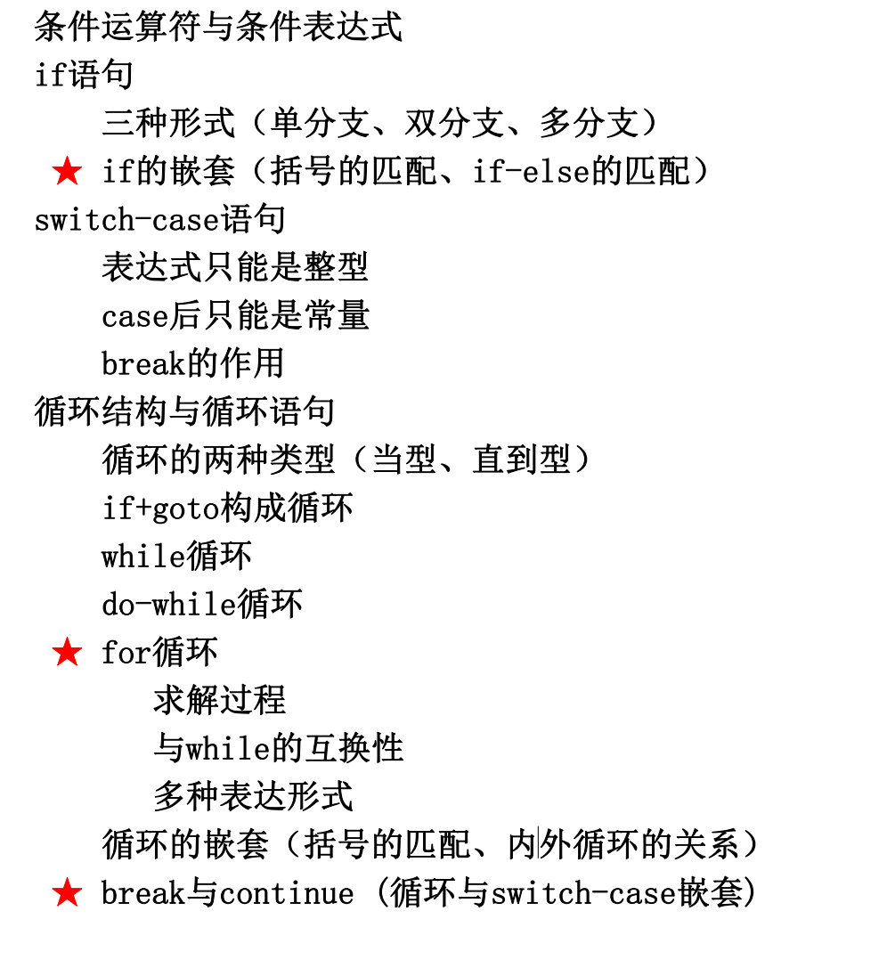

知识清单：From期末安排与复习大纲
第03模块 变量：全看、反复看

Slide 22
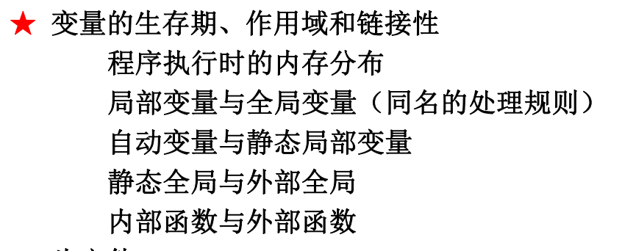
知识清单：From期末安排与复习大纲
第04模块 函数：程序理解能力
  递归函数：读、写
  新的变量类型，变量的生存期、作用域（同名问题）

Slide 23
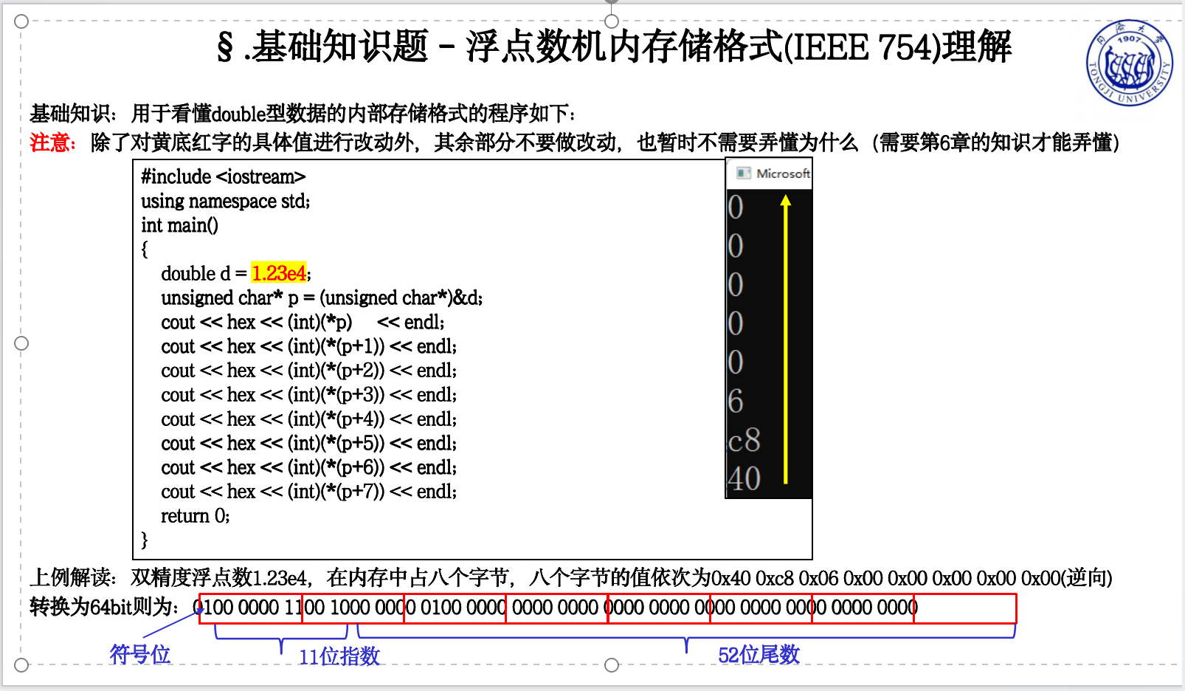
例题
能看懂左侧代码，并能用它来分析IEE754！

Slide 24
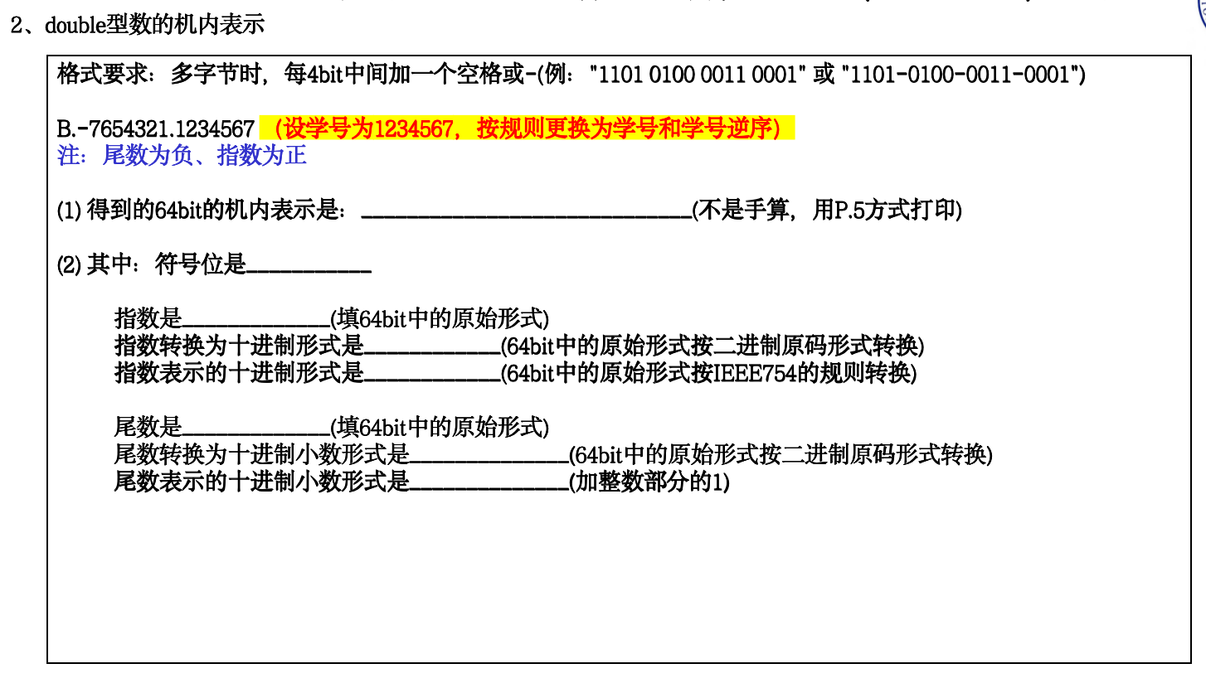
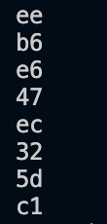
例题

Slide 25
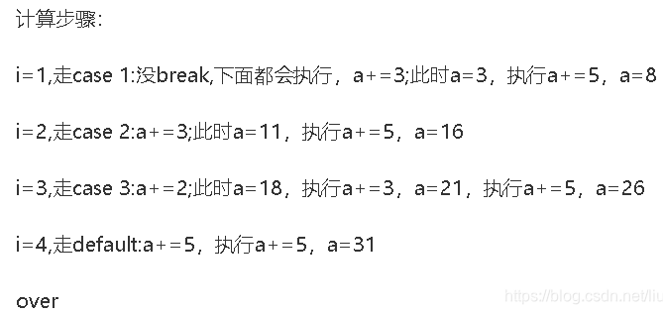
例题
一定要区分switch-case语句中每个case加break和不加break的区别，在循环中一步错就步步错了
#include <stdio.h>
int main()
{
int a=0,i;
for(i=1;i<5;i++){
switch(i){
case 0:
case 3:a+=2;
case 1:
case 2:a+=3;
default:a+=5;
}
}
printf(“%d”, a);
}
#include <stdio.h>
int main()
{
int a, b;
for (a = 1, b = 1; a <= 100; a++)
{
if (b >= 20)
break;
if (b % 3 == 1)
{
b += 3;
continue;
}
b -= 5;
}
printf("a%d\n", a);
}

Slide 26
例题
#include <iostream>
#include <cstring>
using namespace std;
void obf(char* x, char* y) {
if (x >= y) return;
*x ^= *y;
*y ^= *x;
*x ^= *y;
obf(x + 1, y - 1);
}
int main() {
char str[] = "Hello, World!";
obf(str, str + std::strlen(str) - 1);
cout << str << endl;
return 0;
}
输出：!dlroW ,olleH

Slide 27
Question & Answer

Slide 28


Contact Us
马恒超
2022级计算机科学技术专业
王旖旎
2022级信息安全
林继申
2022级软件工程专业

Slide 29
勤学加油站高程场
2024年6月15日 最后一期
主讲人：2252064 同济大学电子与信息工程学院 马恒超
2253539 同济大学电子与信息工程学院 王旖旎

